Slide 1


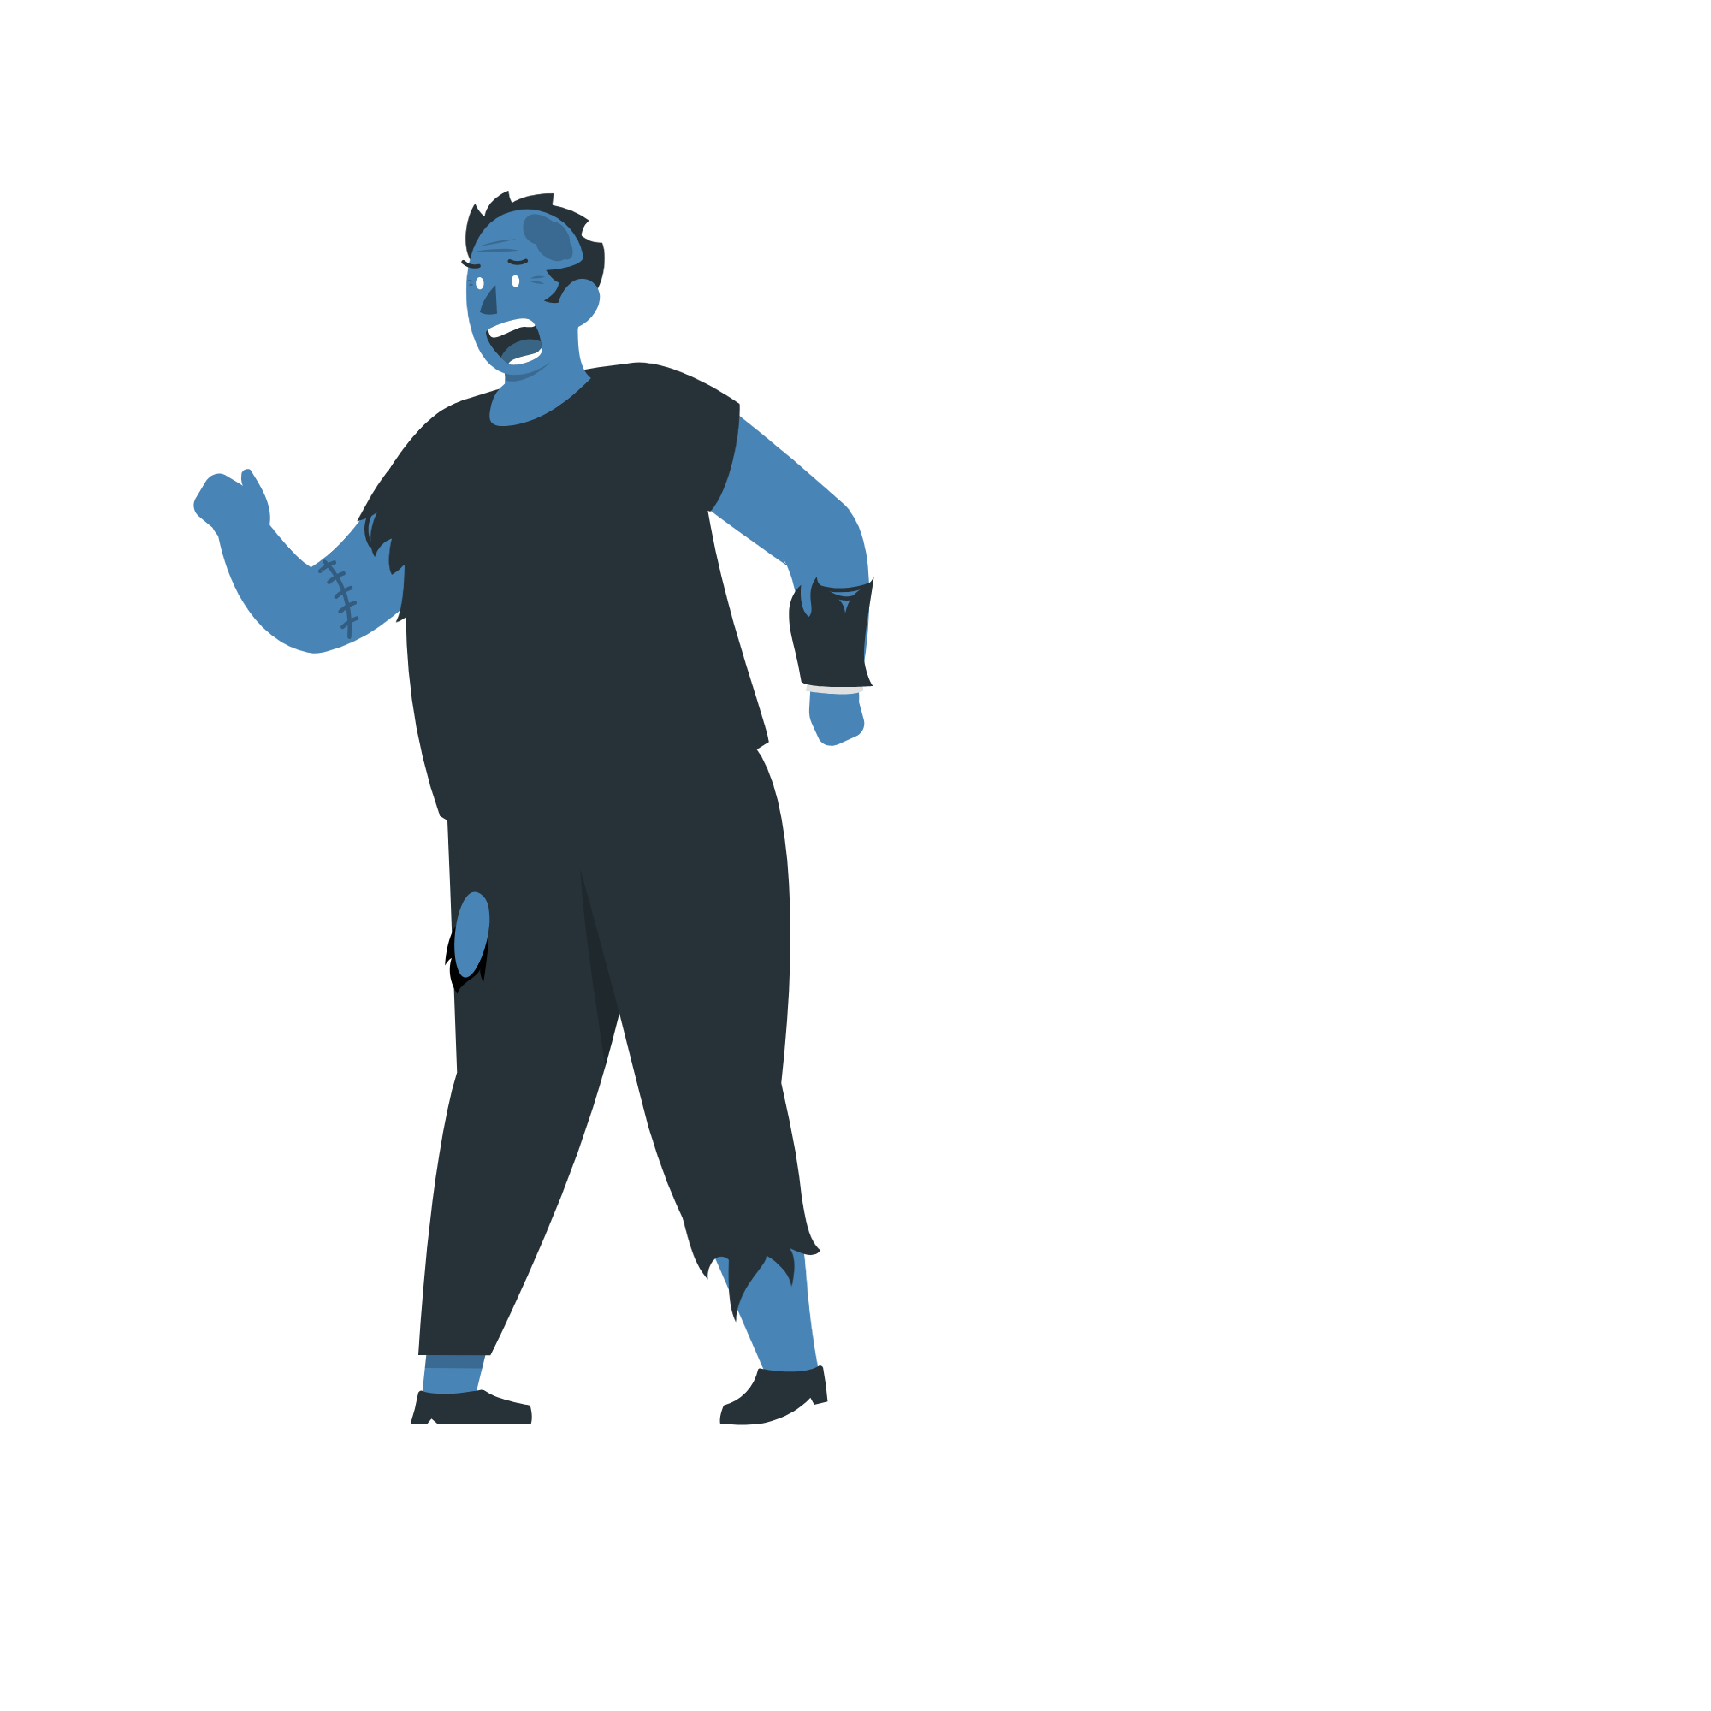


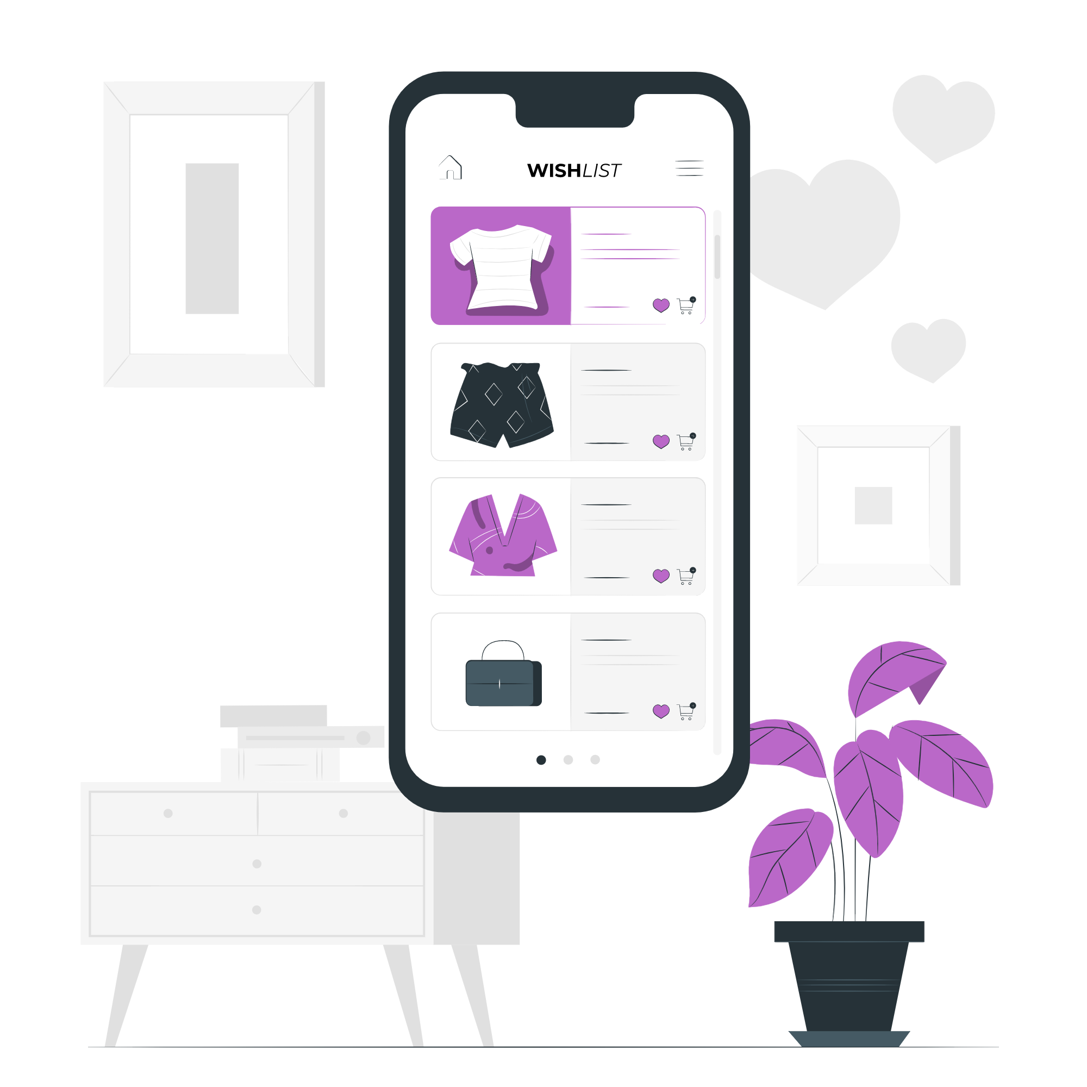

HLD DE SOLUÇÃO
São geradas dashboards de informações das compras
Usuário se cadastra no sistema
Recebe a compra diretamente no endereço cadastrado
Acessa a aba de produtos e seleciona os itens desejados

Slide 2

















LLD DE SOLUÇÃO
SOLUÇÃO
Servidor de aplicação Node JS
Banco de dados Microsoft SQL Server
Criação do website da marca
CLIENTE
Desktop com processador i3
1TB Armazenamento
(Recomendado)​
Computador com sistema operacional Linux/Windows/MacOS ou Dispositivo móvel IOS/Android com acesso a internet
Conexão Wifi 15MB (Recomendado)
Dados móveis 3G/4G/5G
ou

